Slide 1

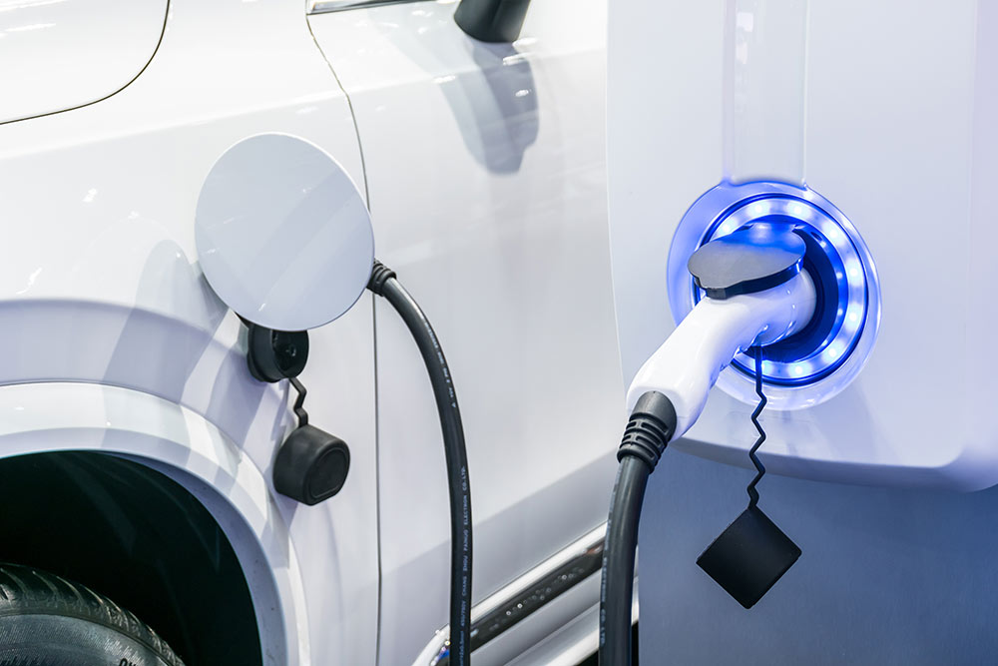
ElectroCharge
Plateforme de gestion des bornes de recharge électrique
Présenté par : Hanafi Mohamed Amine
Filière : Ingénierie Informatique et Réseaux (IIR) – 3ème année Année universitaire : 2025 / 2026

Slide 2
Pourquoi ElectroCharge ?
Augmentation des véhicules électriques :
Le nombre de véhicules électriques ne cesse d’augmenter, ce qui crée une forte demande en infrastructures de recharge.
Difficulté de gestion des bornes :
La gestion manuelle des bornes devient complexe lorsqu’elles sont nombreuses.
Absence de suivi en temps réel :
Il est difficile de connaître instantanément l’état des bornes.
Manque d’un système centralisé :
Les informations sont dispersées, ce qui réduit l’efficacité de gestion.

Slide 3
Solution proposée :
Gestion des bornes :
L’application permet d’ajouter, modifier et supprimer les bornes facilement.
Suivi des statuts :
Chaque borne peut être suivie selon son état (libre, occupée, maintenance).
Gestion des sessions :
Les sessions de charge sont enregistrées avec leurs détails.
Centralisation des données :
Toutes les informations sont regroupées dans une seule plateforme.

Slide 4
Architecture technique :
Framework Django :
Utilisé pour développer la logique backend et gérer les données.
Base de données SQLite :
Permet de stocker les informations de manière structurée.
Interface Bootstrap :
Offre un design simple, moderne et responsive.
Architecture MVT :
Séparation entre modèle, vue et interface utilisateur.

Slide 5
Modèle de données :
Borne :
Contient les informations principales comme l’identifiant, l’emplacement et le statut.
TypeConnecteur :
Permet de gérer les différents types de prises et vitesses de charge.
SessionCharge :
Enregistre les informations liées aux sessions (durée, énergie, date).
Relations :
Une borne peut avoir plusieurs sessions et est liée à un connecteur.

Slide 6
Interface utilisateur :
Interface simple et intuitive :
Permet une navigation facile pour l’utilisateur.
Affichage des statuts :
Les bornes sont identifiées par des couleurs selon leur état.
Fonction de filtrage :
Possibilité de rechercher les bornes selon plusieurs critères.
Design responsive :
Compatible avec différents types d’écrans.

Slide 7
Démonstration de l’application :
Liste des bornes :
Visualisation de toutes les bornes avec leurs informations.
Filtrage dynamique :
Recherche rapide selon la ville, puissance ou statut.
Liste des sessions :
Consultation des sessions de charge effectuées.
Liste des connecteurs :
Consultation des types de prises et de leurs vitesses de charge associées.
Interface admin Django :
Gestion complète des données via le panneau d’administration.

Slide 8
Conclusion :
Projet réalisé avec succès :
Les objectifs fixés ont été atteints.
Application fonctionnelle :
Le système permet une gestion efficace des bornes.
Solution évolutive :
Possibilité d’ajouter de nouvelles fonctionnalités à l’avenir.
ElectroCharge représente une solution pratique pour la gestion des bornes de recharge électrique.

Slide 9
Fin de présentation

